Slide 1
让汉字开口说话
—初识形旁与声旁
《汉字入门》第十五课

Slide 2
导入
如何解决三大难题？
1.汉字难写-笔画、部件
2.汉字难认
3.汉字难记
偏旁

Slide 3
一、形旁与声旁的概念
偏旁
形旁
声旁

Slide 4
一、形旁与声旁的概念
体验与发现：讨论分析合体字中的这些部分与其字义、字音有什么关系
偏旁
形旁
声旁
妈 姐
吃 喝
妈 吗
远 园
女
女字旁
马（ma）
口
元（yuan）
口字旁

Slide 5
一、形旁与声旁的概念
测试与巩固：括号中的偏旁在合体字中是形旁还是声旁
1）形旁（ ） 2）声旁（ ）
A们（门） B椅（木）
C唱（口） D哪（那）
B C
A D

Slide 6
二、声旁的策略
偏旁
形旁
声旁

Slide 7
二、声旁的策略
体验与发现：出下列汉字的读音
体验与发现：猜猜下列汉字怎么读
1）藻
2）肌
3）拱
zǎo
Jī
ɡǒnɡ
1）辆（ ）
2）放（ ）
3）苹（ ）
liànɡ
fànɡ
pínɡ

Slide 8
二、声旁的策略
1.记忆字音
2.猜测字音

Slide 9
三、常用形旁的含义
偏旁
形旁
声旁

Slide 10
三、常用形旁的含义
体验与发现：讨论分析以下形旁与合体字字义有何联系
1）女
2）口
3）日
4）氵
5）木
她 姐 妹
女字旁
游 河 酒
三点水旁
喝 叫 吃
口字旁
树 椅 桔
木字旁
明 晚 昨
日字旁

Slide 11
四、形旁的策略
1.记忆、理解字义
2.……
3.……

Slide 12
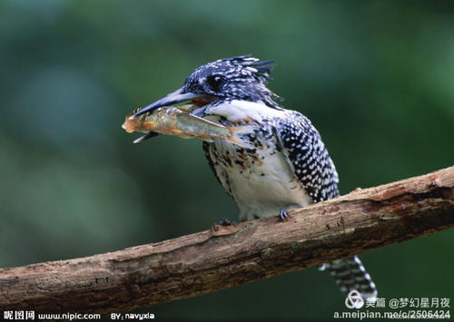
体验与发现：看图为合体字选出正确的形旁
A氵 B木 C日 D口
1)（ 尧 ）
2)（ 刁）
3)（ 木）
4)（ 风 ）
晓 叼 沐 枫

Slide 13
四、形旁的策略
1.记忆、理解字义
2.
3.
猜测字义
区分字形字音相近的合体字

Slide 14
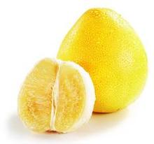
体验与发现：看图找出正确的汉字
1） A订 B町 C钉 D叮
2） A油 B铀 C柚 D邮
3） A购 B构 C钩 D沟

Slide 15
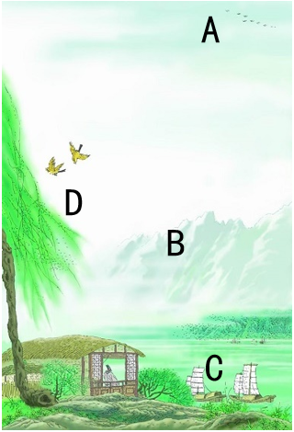
五、策略运用
找一找诗中的句子在画中的什么地方
绝 句 唐 杜甫
两只黄鹂鸣翠柳，( )
一行白鹭上青天。( )
窗含西岭千秋雪，( )
门泊东吴万里船。( )

Slide 16
策略运用：根据目标词猜猜古诗的大意
绝 句 唐 杜甫
两只黄鹂鸣翠柳，
一行白鹭上青天。
窗含西岭千秋雪，
门泊东吴万里船。
1.黄鹂/鸣/翠柳
2.白鹭
3.含/西岭
4.泊/船

Slide 17
曲终
一、形旁与声旁的概念
二、声旁的策略
三、常用声旁的含义
四、形旁的策略

